Slide 1
Русский язык
9
класс
Как указать на способ совершения действия?
Мусурманова
Юлия Юрьевна
как

Slide 2
Сегодня на уроке
1
узнаем о сложноподчинённых предложениях с придаточными образа действия,
3
научимся правильно строить сложные предложения.
2
узнаем о союзах и союзных словах что, чтобы, как, будто, словно, точно, как будто;
Аппаратура работала так, как обещал конструктор.

Slide 3
Словарная работа
учёный - olim
опыт – tajriba
результат – natija
открытие – kashfiyot
исследование – ilmiy ish, tadqiqot
прибор – asbob
показание – ko‘rsatish
эффективный – samarali
научно-исследовательский - ilmiy-tadqiqiy
экспериментатор - ilmiy tajriba o‘tkazuvchi olim
исследование

Slide 4
Упражнение 81
На какой вопрос отвечают выделенные слова? Какая это часть речи? Какой член предложения?
Образец: Новый прибор работает (как?) отлично (наречие).
Эксперимент прошёл удачно.
2. Профессор с гордостью говорил об успехах коллег.
3. Лаборант молча следил за показаниями барометра.
4. Студенты прочитали учебник от корки до корки.

Slide 5
Упражнение 81
На какой вопрос отвечают выделенные слова? Какая это часть речи? Какой член предложения?
Образец: Новый прибор работает (как?) отлично (наречие).
Эксперимент прошёл удачно. (наречие)
2. Профессор с гордостью говорил об успехах коллег. (существительное с предлогом)
3. Лаборант молча следил за показаниями барометра. (деепричастие)
4. Студенты прочитали учебник от корки до корки. (фразеологизм)
как?
обстоятельства образа действия

Slide 6
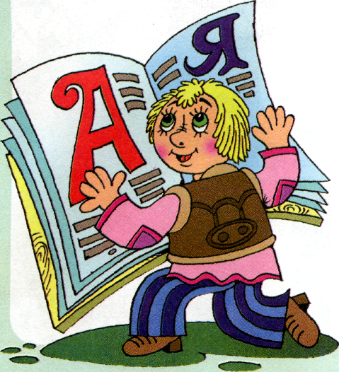
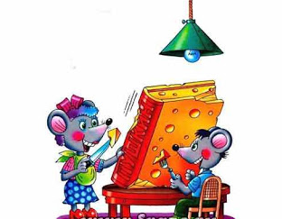
От корки до корки

Slide 7
Упражнение 82
На какой вопрос отвечают придаточные? Какое указательное слово стоит в главном предложении? Какие союзы и союзные слова сочетаются с ним? Где может стоять придаточное образа действия?
1. Я поставил прибор так (как?), чтобы его стрелка была видна всем. [ так ], (чтобы ).
2. Он работал так (как?), что все его уважали, и не любил отдыхать. [ так, (что ), и ].
3. Как просил профессор, так (как?) ассистент всё и сделал.
(как ), [ так ].

Slide 8
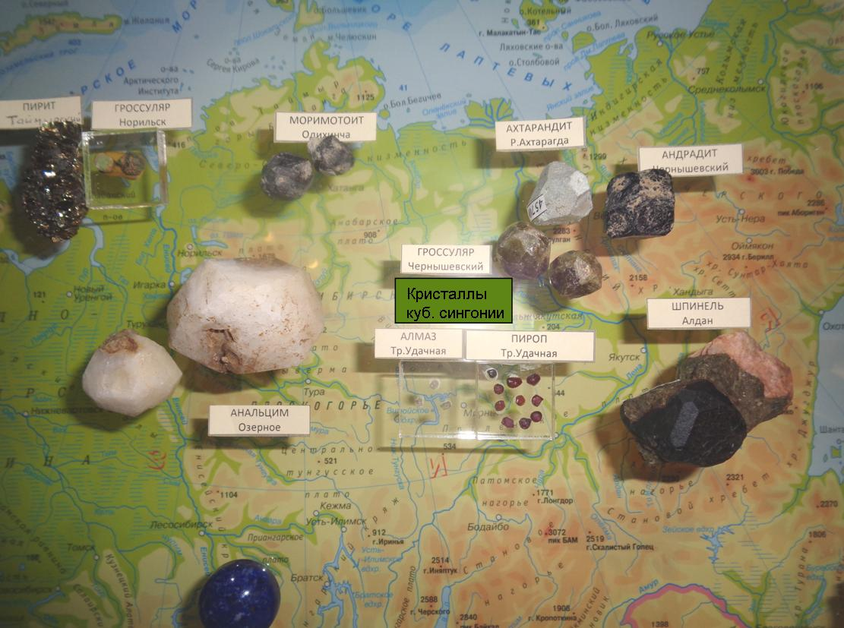
Придаточные предложения образа действия отвечают на вопросы как? каким образом?
В главном предложении обычно стоит указательное слово так.
Придаточные образа действия соединяются с главным при помощи союзов и союзных слов как, что, чтобы, будто, как будто, словно, точно. Они вносят в предложение дополнительные оттенки значения.
Как, словно, точно, как будто, будто указывают на сравнение.
Он мечтал служить науке так же беззаветно, как служил ей Ибн Сина.
Минералы в витрине расположили так, как будто они лежат на месте находки.

Slide 9
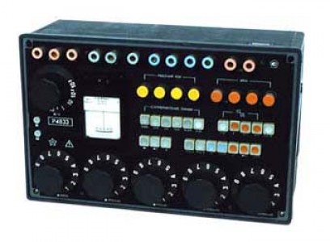
Союз что вносит оттенок следствия (xulosa). В главной части обычно стоит наречие образа действия.
Исследования шли так успешно, что учёные надеялись быстро закончить работу.
Если в придаточном используется союз чтобы, наречие образа действия не нужно, предложение имеет оттенок цели (maqsad).
Приборы установили так, чтобы контролёр видел их показания.
как?
как?

Slide 10
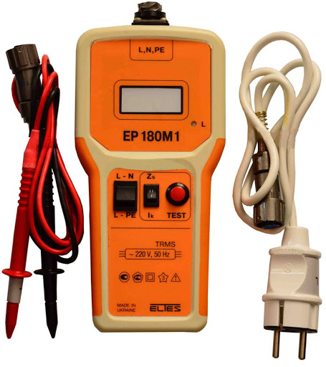
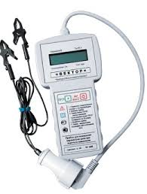
Придаточное образа действия может стоять перед главным предложением, внутри главного и после него.
Мы подключили прибор так, как посоветовал проектировщик. [ так], (как ).
Как посоветовал учёный, так мы и работали.
(Как ), [так ],
Мы работали так, как советовал руководитель, и добились хороших результатов. [ так, (как ), ].

Slide 11
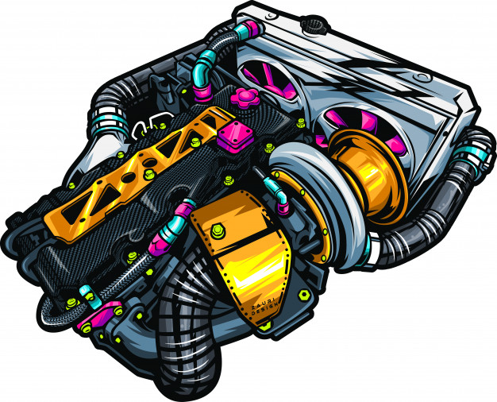
Правильно задавайте вопрос!
Нужно отличать придаточные образа действия от придаточных изъяснительных.
Конструктор объяснил (что?), как работает двигатель. – придаточное изъяснительное [ ], (как ).
Двигатель работал так (как?), как объяснил конструктор. – придаточное образа действия
[ так], (как ).

Slide 12
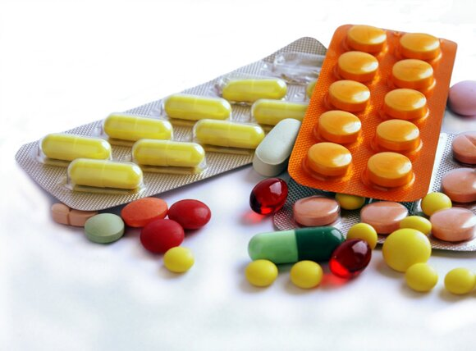
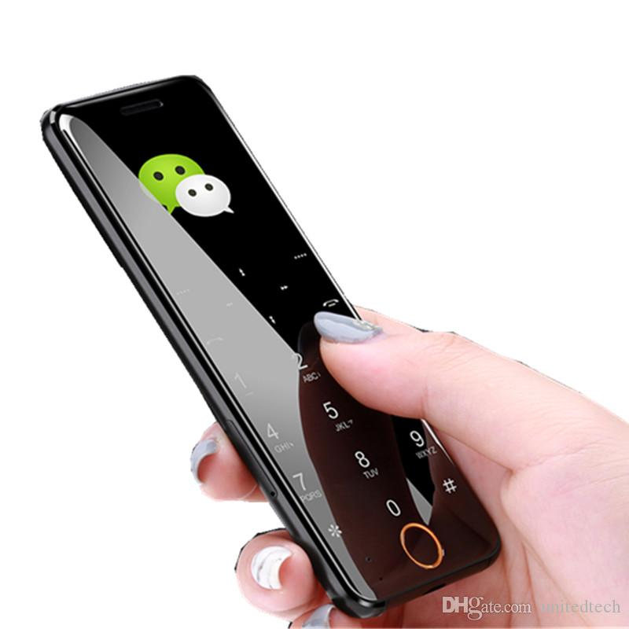
Упражнение 83
Прочитайте текст. На какие вопросы отвечают предложения с союзом как? Какие это предложения?
Сегодня невозможно представить, как люди жили без сотового телефона, без электричества, без автомобиля, без антибиотиков.
Люди уже не могут жить так, как жили они несколько веков назад.
что?
как?

Slide 13
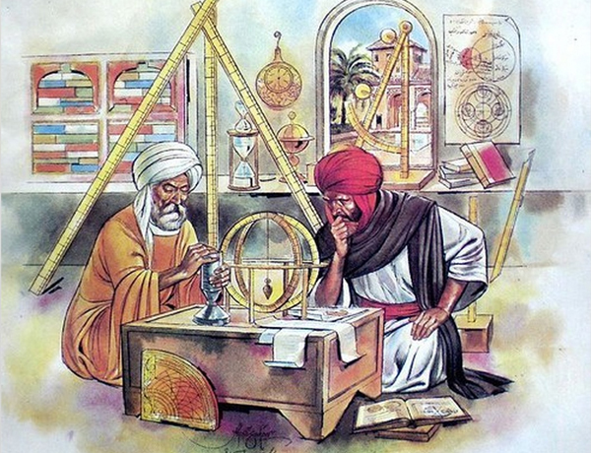
Современные технологии, изменившие мир – результаты научных открытий. Наука всегда имела и имеет важное значение. Открытия учёных помогают укрепить здоровье людей, решить продовольственные проблемы, обеспечить оборону государства.
Эффективность исследований зависит от того, как действуют научно-исследовательские институты и Академия наук. Академия Мамуна в Хорезме и «Академия Улугбека» работали так, как не работала ни одна научная школа другой страны.
от чего?
как?

Slide 14
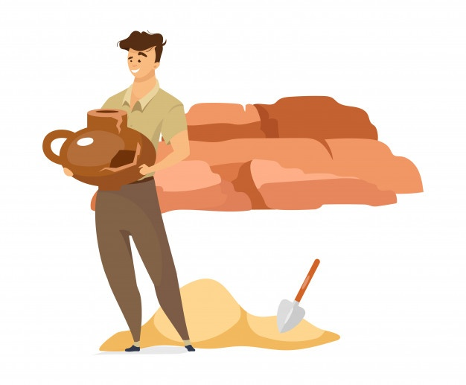
Упражнение 80
так …., что
Расскажите о том, как проходят научные исследования. По образцу из двух простых предложений составьте сложное с придаточным образа действия.
Образец: Прибор работал тихо. Мы с трудом его слышали. – Прибор работал так тихо, что мы с трудом его слышали.
1. Опыт шел долго. Экспериментаторы очень устали.
2. Выходить в Интернет на новом компьютере удобно. Мы работали за ним весь вечер.
3. Археологи вели раскопки внимательно. Скоро у них было много артефактов.

Slide 15
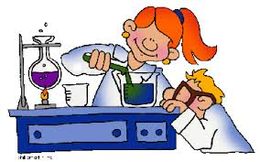
Проверим!
1. Опыт шел так долго, что экспериментаторы очень устали.
2. Выходить в Интернет на новом компьютере так удобно, что мы работали за ним весь вечер.
3. Археологи вели раскопки так внимательно, что скоро у них было много артефактов.

Slide 16
Задание для самостоятельной работы
Выполнить упражнение 86. Перевести предложения
на русский язык.

